Slide 1
人类对行星运动规律的认识（二） ——开普勒三定律
朝阳区线上课堂·高一物理
北京市东方德才学校 尹德利

Slide 2
一、行星运动定律
1.开普勒第一定律
所有行星围绕太阳运动的轨道都是椭圆，太阳处在椭圆的一个焦点上。
这个定律也叫轨道定律。

Slide 3
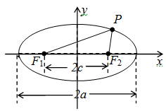
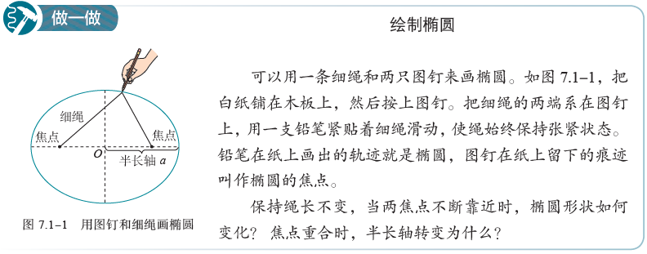
何为椭圆？
在平面内，到两个固定点的距离之和等于定长的点的轨迹叫椭圆。这两个固定点F₁、F₂叫椭圆的两个焦点，两个固定点间的距离叫椭圆的焦距.

Slide 4
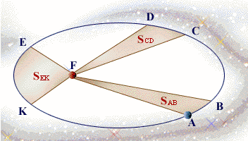
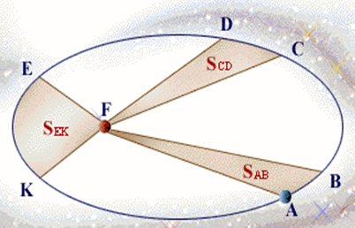
2.开普勒第二定律
对任意一颗行星来说，它与太阳的连线在相等的时间内扫过的面积相等。
这个定律也叫面积定律
推论：在离太阳较近的位置，行星运行的速度较大，而离太阳较远的位置，运行速度较小。

Slide 5
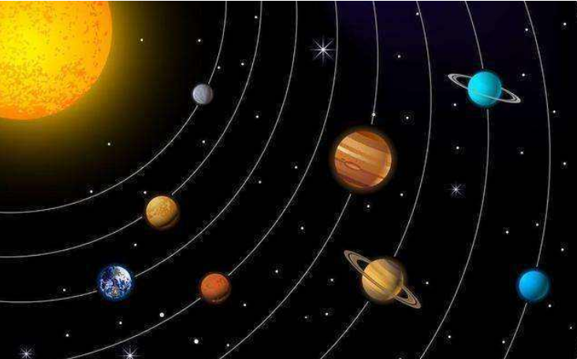
3.开普勒第三定律
所有行星轨道的半长轴的三次方跟公转周期的二次方的比值都相等
这个定律也叫周期定律
或
k是一个比例系数

Slide 6
行星 或卫星 | 中心 天体 | 半长轴(x10⁶km) | 公转周期(天) | k值
水星 | 太阳 | 57 | 87.97 | 3.36×10¹⁸
金星 |  | 108 | 225 | 3.35×10¹⁸
火星 |  | 228 | 687 | 3.36×10¹⁸
同步卫星 | 地球 | 0.0424 | 1 | 1.02×10¹³
月球 |  | 0.3844 | 27.322 | 1.02×10¹³
比例系数k与行星无关而与中心天体有关

Slide 7
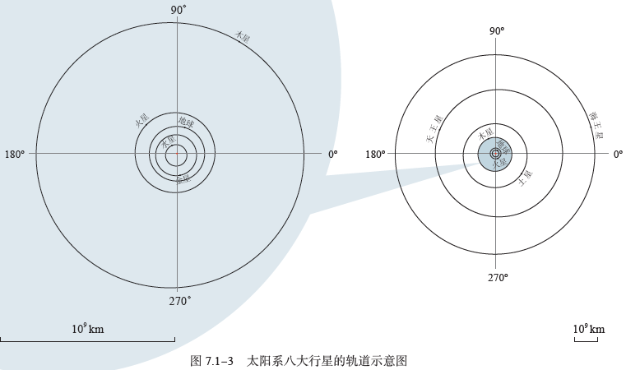
行星的轨道与圆十分接近，在高中阶段可按圆轨道处理。

Slide 8
简化处理
行星绕太阳运动的轨道可以看做圆轨道，太阳处在圆心。
对某一行星来说，该行星绕太阳可以视为做匀速圆周运动。
所有行星轨道半径r 的三次方跟它的公转周期T 的二次方的比值都相等
常用公式

Slide 9
二、例题讲解
【例1】有两颗行星，已知它们绕太阳运转的轨道半径之比是1:4，求它们绕太阳运转的周期之比。
解：由开普勒第三定律得

Slide 10
【例2】某行星绕太阳沿椭圆轨道运行，如图所示。它的近日点A到太阳的距离为r，远日点B到太阳的距离为R。若行星经过近日点的速度为v_{A}，行星经过远日点的速度为v_{B，}求
【解析】取一个很短的时间△t，在这一小段时间内行星的运动看成匀速率运动，行星在A、B附近走过的弧长分别设为l_{A}和l_{B}，行星和太阳的连线扫过的面积分别为S_{A}和S_{B}。由开普勒第三定律和扇形面积公式有
不能用 求!

Slide 11
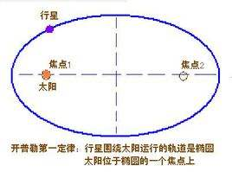
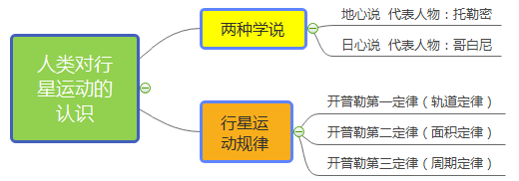
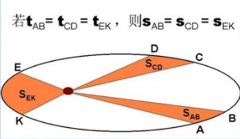
k与行星无关与中心天体有关

Slide 12
开普勒发现行星运动三定律的意义
1.观念上，彻底改变了人类从古希腊时期流传下来的“地球中心”“圆轨道” “匀速圆周运动”等传统的宇宙结构及天体运动观念。
2.方法上，开普勒彻底抛弃了古希腊的“本轮-均轮”“偏心轮”模型，代之以“椭圆运动模型”；第一次运用数学公式描述行星的运动规律，把天文学研究推向定量化和精确化。
3.为牛顿发现万有引力定律奠定了坚实的基础。

Slide 13
谢谢您的观看
北京市朝阳区教育研究中心 制作

